Slide 1

Selector de café
David Velasco
Angela Enríquez
German muchavisoy

Slide 2
Colombia es el tercer mayor exportador de café en el mundo, la recolección se realiza en su mayoría manualmente
sin embargo existe una creciente escasez de mano de obra, lo que ha elevado el costo laboral llegando a representar más del 50% de los costos totales de producción

Slide 3
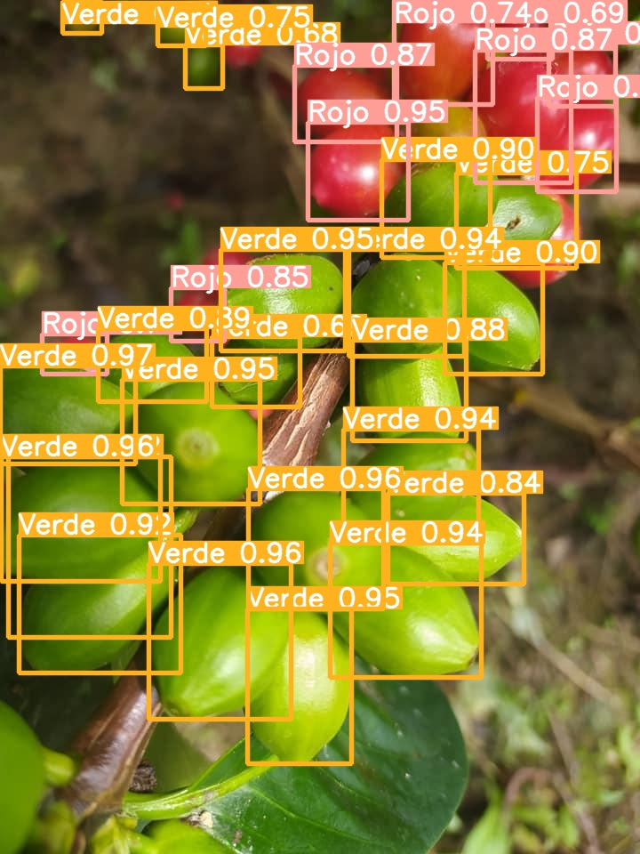
Nuestra solución
Nuestro software basado en Inteligencia Artificial, puede cambiar esto. Utiliza tecnología avanzada para detectar y seleccionar solo las cerezas de café rojas y maduras, dejando los granos de café sin madurar verdes.
Los productores de café pueden aumentar la eficiencia de la recolección y mejorar la calidad del café. Esto puede llevar a un aumento en las exportaciones de café, que en 2023 se estimaron en 714.000 toneladas

Slide 4
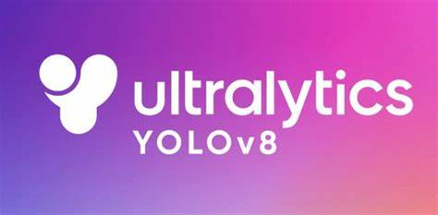
Desarrollo: herramientas utilizadas !pip install ultralytics from ultralytics import yolo
El desarrollo del Selector de Café comenzó con la instalación de Ultralytics, una biblioteca de Python que facilita el entrenamiento y la implementación de modelos de detección de objetos YOLO
Específicamente se uso la versión YOLOv8, que es la última versión del algoritmo YOLO. Este modelo se puede utilizar para tareas de detección de objetos, clasificación de imágenes y segmentación de instancias

Slide 5

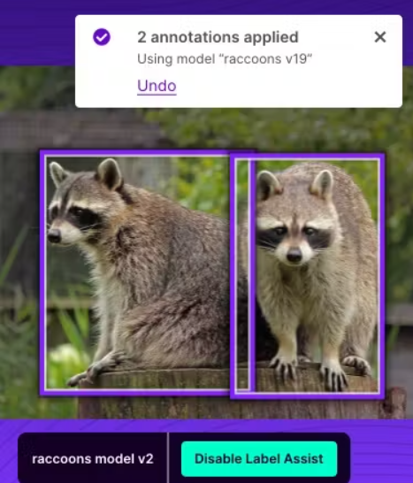
!pip install roboflow from roboflow import Roboflow
Roboflow es una plataforma que te ayuda a crear, entrenar, alojar y desplegar modelos de visión por computadora usando varias herramientas de anotación y etiquetado. Se puede usar Roboflow para etiquetar, entrenar y desplegar modelos para diversas industrias y aplicaciones,

Slide 6
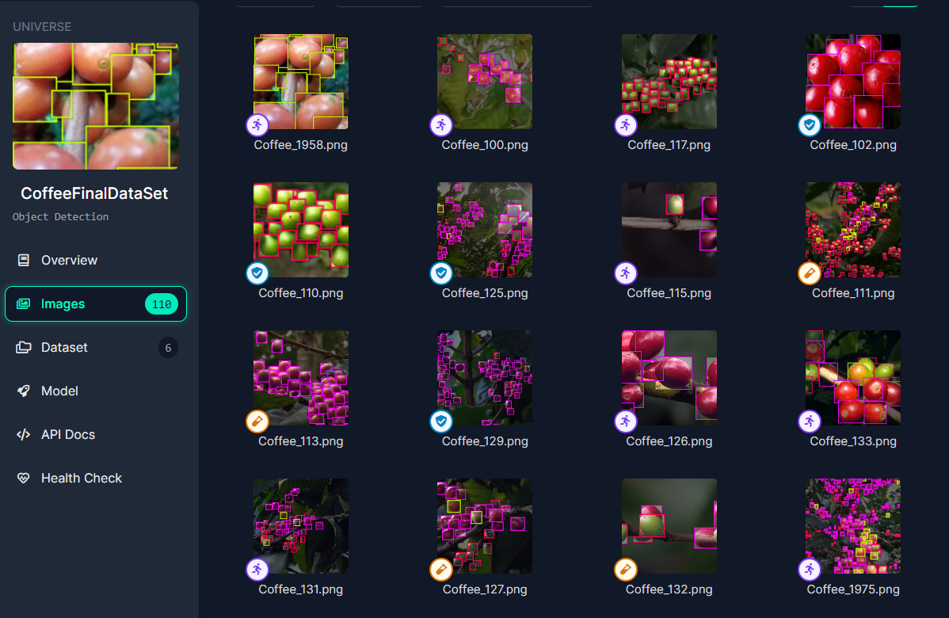
dataset
Se descargó un dataset ya creado llamado CoffeeFinalDataset de 110 imágenes que clasifica los granos según el color como:
Rojo
Verde
Pinton
Sobremaduro
66 imágenes para TRAIN (60%)
22 imágenes para VALID (20%)
22 imágenes para TEST (20%)

Slide 7
entrenamiento !yolo task=detect mode=train model=yolov8m.pt data={dataset.location}/data.yaml epochs=20 imgsz=190
Se invoca la biblioteca YOLO
Se establece la tarea: detectar
Se establece el parámetro para modo de entrenar
El modelo yolov8m.pt preentrenado que se utilizará como punto de partida para el entrenamiento.
Se definen el número de épocas (o iteraciones completas a través del conjunto de datos de entrenamiento) que se realizarán durante el entrenamiento.

Slide 8
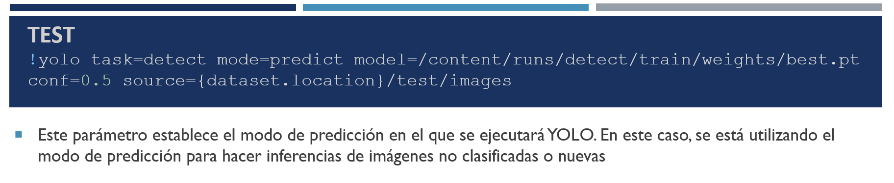
validación !yolo task=detect mode=val model=/content/runs/detect/train/weights/best.pt data={dataset.location}/data.yaml
Se establece el modo en el que se ejecutará YOLO, utilizando el modo de validación para evaluar el rendimiento del modelo con el conjunto de datos de validación.
best.pt es el modelo que se ha entrenado previamente y que se va a validar.

Slide 9
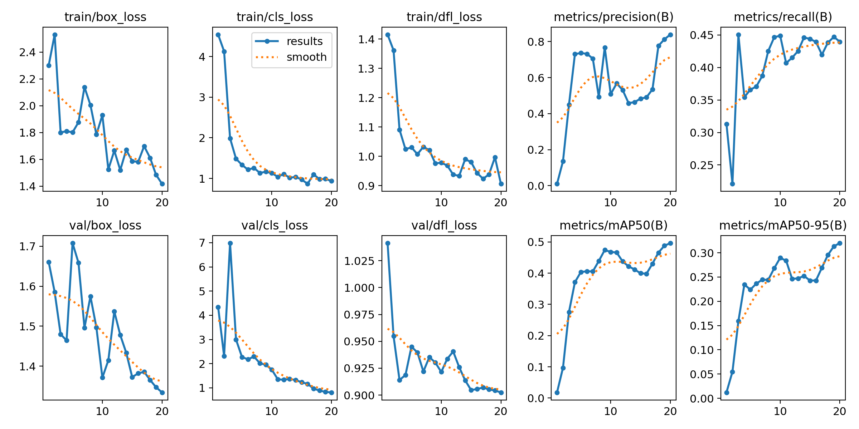
metricas

Slide 10
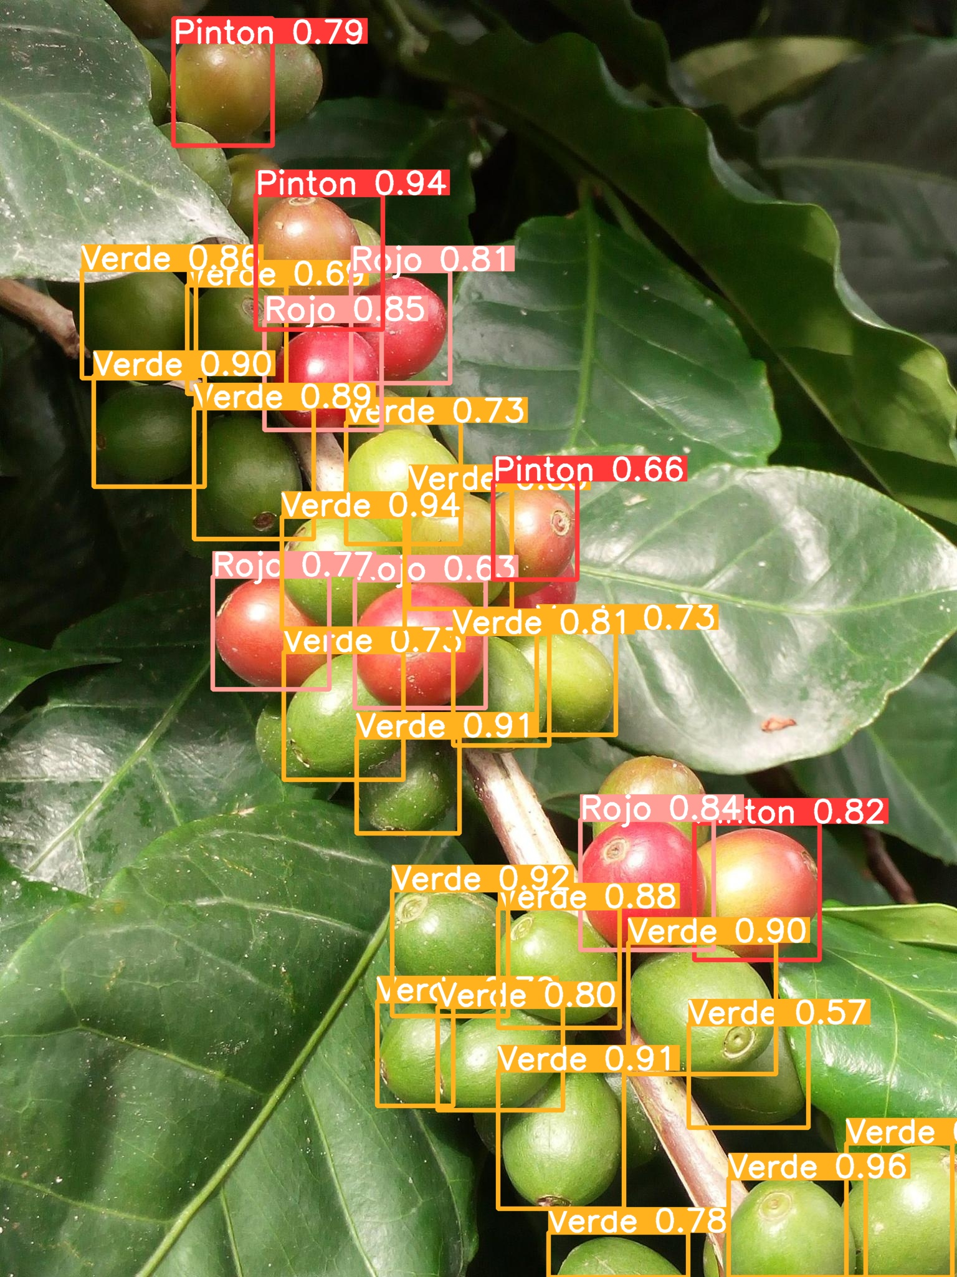
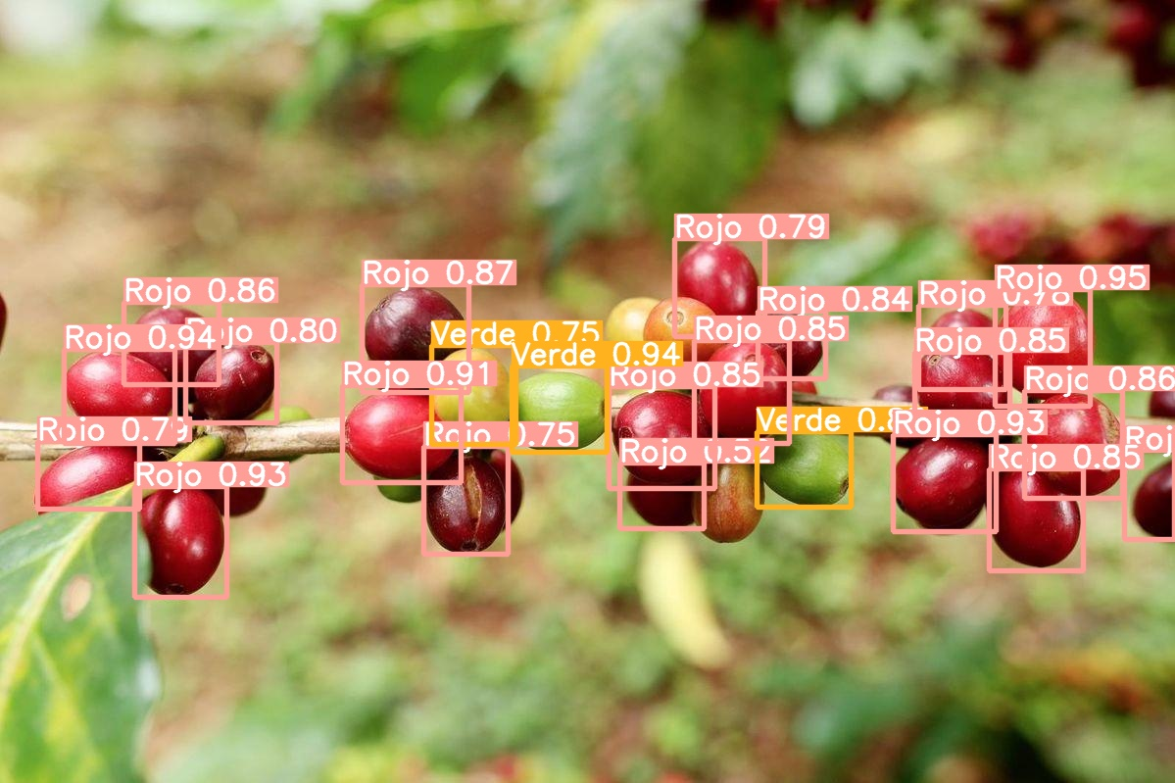
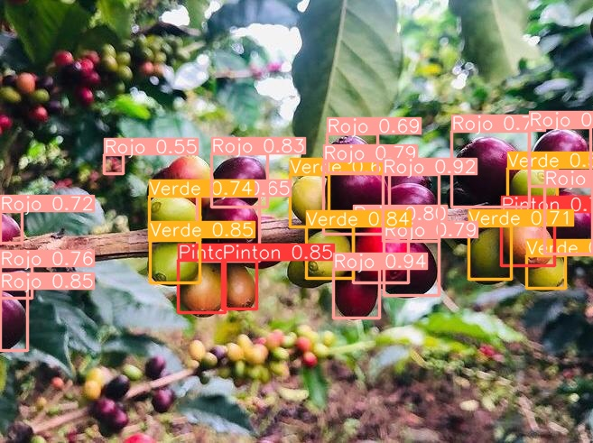
test resultados

Slide 11
bibliografía
La_recolección_de_cafe_en_Colombia_mercado_laboral.pdf (federaciondecafeteros.org)
Exportaciones de café colombiano 2023 | Statista
What is YOLOv8? The Ultimate Guide. (roboflow.com)
Version (roboflow.com)

Slide 12

Gracias
alguien@ejemplo.com

